Slide 1
Projekt 1 – Verkehrssimulation
bublm1, stahr2, burkt4
Software Engineering and Design

Slide 2
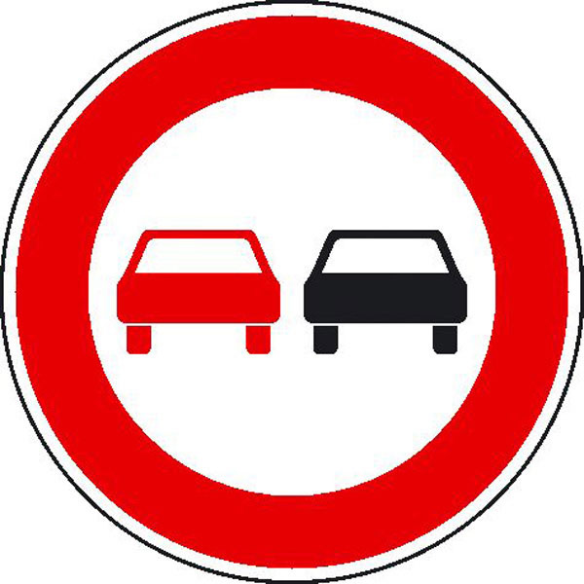


Fokus der Projektarbeit
Realitätsnahe Simulation
Aufzeigen von Verkehrsstaus
Abbilden von spezifischen Szenarien
Visualisierung sekundär

Slide 3

Nagel-Schreckenberg-Modell
Strasse besteht aus Zellen
Update der Strasse nach rudimentären Regeln
Einspurig

Slide 4
Erweiterung Nagel-Schreckenberg-Modell
Mehrspurigkeit
Skip-List als Datenstruktur
Zellen eliminieren
Überholmanöver

Slide 5
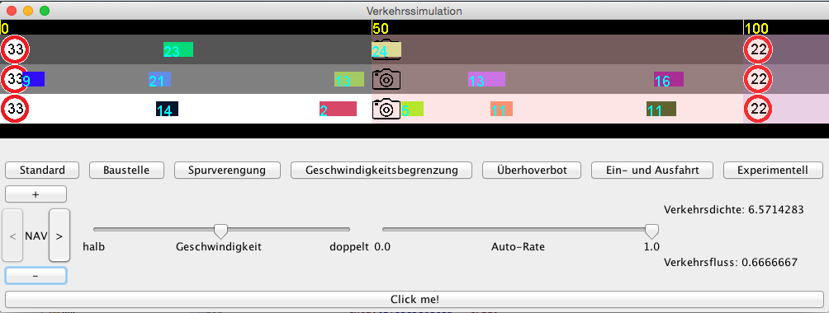
Demo

